Slide 1


ENFERMEDADES Y
TRATAMIENTO
DEL CUERO CABELLUDO

Slide 2
Es un campo especializado de la medicina que se ocupa del estudio de las enfermedades, anatomía y funciones del pelo y el cabello.
¿Qué es
Tricología?
Es la ciencia del cuero cabelludo y el cabello, tanto sano como afectado por alguna enfermedad.
El cabello y la condición del cuero cabelludo son elementos clave para el estado de salud del paciente, a menudo no reconocidos o declarados como poco importantes en el campo de la medicina.

Slide 3
CLASIFICACION O USOS DE LA TRICOLOGIA
La tricología médica es una rama de la dermatología y trata acerca de las patologías del cuero cabelludo y cabello. Para ello, realiza estudios clínicos-dermatológicos y sus procedimientos son generalmente invasivos como en el caso de las cirugías de trasplante e implante capilar, mesoterapia, plasma rico en plaquetas y administración de medicamentos y vitaminas por vía oral.
La tricología forense, en cambio, se deriva de la biología forense y realiza un análisis comparativo del cabello, considerado este como un elemento que constituye una prueba determinante en un hecho delictivo.
A través de muestras biológicas de cabello, se aplican técnicas físicas, médicas, y microscópicas.

Slide 4
Por su lado, la tricología cosmética y cosmetológica trata las alteraciones cosméticas del cabello y cuero cabelludo previniendo, corrigiendo y mejorando la debilidad y caída excesiva del cabello.
Asimismo, trata los casos de seborrea; deshidratación; caspa; prurito y alteraciones de la hebra capilar (tricopatías). La característica principal de este tipo de tricología es que los tratamientos y técnicas utilizadas no son invasivos , siendo los más frecuentes la aplicación de aparatos tecnológicos avanzados y fórmulas cosméticas y cosmecéuticas.
En consecuencia, las tricologías que se encargan de la alopecia y calvicie son: la tricología médica y la tricología cosmética y cosmetológica. Cada una tiene un campo de acción, de acuerdo al grado de alopecia y estado de los folículos capilares.

Slide 5

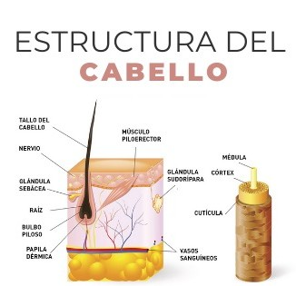
Estructura del Cabello
El cabello es por tanto
una estructura filamentosa implantada en una cavidad de la epidermis denominada folículo piloso. Cada uno de los pelos consiste en una raíz ubicada en un folículo piloso y en un tallo que se proyecta hacia arriba por encima de la superficie de la epidermis. La raíz se agranda en su base.

Slide 6
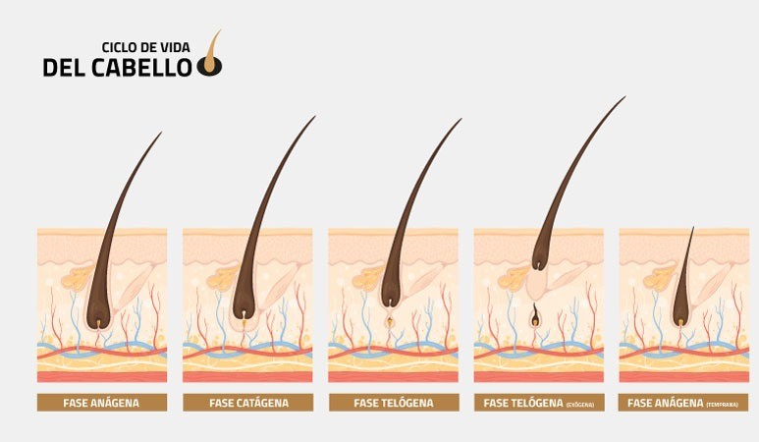
ANÁGENA. Crecimiento activo. Se producen nuevas células en el folículo piloso de la piel que empujan las células mas viejas hacia afuera.
CATÁGENA. Transición. El cabello deja de crecer.
TELÓGENA. El folículo piloso deja de producir nuevas células, el crecimiento se detiene. El bulbo de células vivas comienza a encogerse y secarse.
Fases de Crecimiento

Slide 7
Objetivo General
Fortalecer el cabello y evitar la caída
Estimular el folículo piloso para aumentar producción.
Objetivos esprecificos
Mejorar el cabello con vitaminas y cambios de shampoo Evitar la caída y masejear el cuero cabelludo
Estimular el folículo piloso para aumentar producción Aumentar pruduccion de cabello
Asesorar al pacte de productos a utilizar
Dar recomendaciones generales de las causas de caída de cabello

Slide 8

Signos de alarma
Molestias en el cuero cabelludo que se manifiestan por el enrojecimiento o por picores.
Encontrar con frecuencia muchos pelos en la almohada al levantarte.
Si al cepillar y lavar el pelo se cae en gran cantidad.
Exceso de caspa o grasa.
El acné o el vello facial en el ciclo menstrual.
Calvicie en barba o cejas.
Debilidad del cabello en la parte superior de la cabeza. Este es el síntoma más común de calvicie femenina.
En el caso de los hombres, el síntoma más común es la caída del pelo de la frente, en las sienes o en la región superior de la cabeza.
Perder cabello a temprana edad, en la adolescencia o entre los 20-30 años.

Slide 9
Causas
Alteraciones hormonales.
Una producción excesiva de las glándulas sebáceas que generan mayor cantidad de grasa, que puede ser infectada por una levadura Malassezia furfur.
Estrés físico o emocional, que debilita el sistema inmunológico.
Obesidad.
Fatiga.
Condición genética como la psoriasis.
Alimentación carente de nutrientes vitales, tales como fibra, vitaminas y clorofila.
Lavado del cabello con agua demasiado caliente.
Cambios de clima extremos.

Slide 10
Causas
Pueden afectar negativamente el crecimiento normal y la apariencia del cabello:
Problemas metabólicos
Mala nutrición
Influencias psicoemocionales
Estrés
Problemas genéticos
Alergias

Slide 11
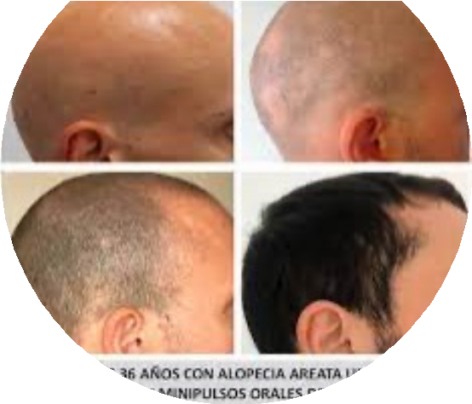

Factores de riesgo
Una serie de factores puede aumentar el riesgo de perder el cabello, incluidos los siguientes:
Antecedentes familiares de calvicie por parte de tu madre o tu padre
Edad
Pérdida de peso significativa
Algunas afecciones médicas, como la diabetes y el lupus
Estrés
Mala nutrición

Slide 12

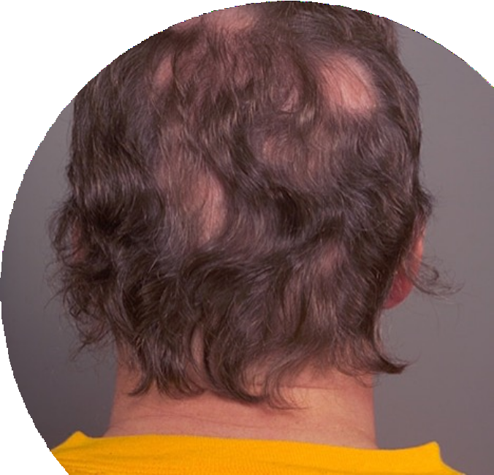
Signos y Sintomas:
Pérdida gradual en la parte superior de la cabeza. Este es el tipo más frecuente de pérdida del cabello y afecta a las personas a medida que envejecen. En los hombres, el cabello a menudo comienza a retroceder en la línea capilar de la frente. Las mujeres suelen tener un ensanchamiento de la raya del cabello. Un patrón de pérdida de cabello cada vez más común en las mujeres mayores es el retroceso de la línea capilar (alopecia fibrosa frontal).
Calvas circulares o irregulares. Algunas personas pierden el cabello en zonas de calvicie circulares o en parches sobre el cuero cabelludo, la barba o las cejas. Puede haber picazón o dolor en la piel antes de que se caiga el cabello.

Slide 13
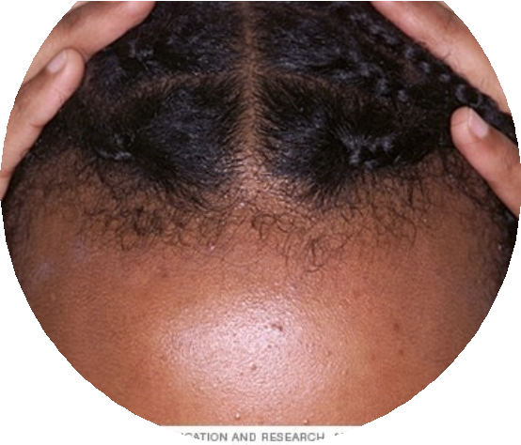
Aflojamiento repentino del cabello. Un choque físico o emocional puede aflojar el cabello. Es posible que se caigan mechones de cabello al peinarse o lavarse el cabello, o incluso luego de tirarlo con suavidad. Este tipo de pérdida de cabello suele causar un adelgazamiento general del cabello, pero es temporal.
Pérdida del cabello en todo el cuerpo. Algunos trastornos y tratamientos médicos como la quimioterapia contra el cáncer pueden ocasionar la pérdida del cabello en todo el cuerpo. Por lo general, el cabello vuelve a crecer.
Zonas de descamación que se extienden a todo el cuero cabelludo. Este es un signo de tiña. Puede estar acompañado de cabellos quebrados, enrojecimiento, hinchazón y, en ocasiones, exudado.

Slide 14

Medicamentos y suplementos. La pérdida del cabello puede ser un efecto secundario de algunos medicamentos, como aquellos usados para tratar el cáncer, la artritis, la depresión, los problemas cardíacos, la gota y la presión arterial alta.
Radioterapia en la cabeza. Es posible que el cabello no vuelva a crecer como antes.
Un suceso muy estresante. Muchas personas notan una reducción general del grosor del cabello meses después de tener un choque físico o emocional. Este tipo de pérdida del cabello es temporal.
Peinados y tratamientos. El modelado excesivo o los peinados que tiran mucho del cabello (como las colas de caballo o las trenzas africanas) pueden causar un tipo de pérdida del cabello llamado alopecia por tracción. Los tratamientos de aceite caliente y las permanentes también pueden provocar la caída del cabello. Si hay cicatrices, la pérdida del cabello puede ser permanente.

Slide 15

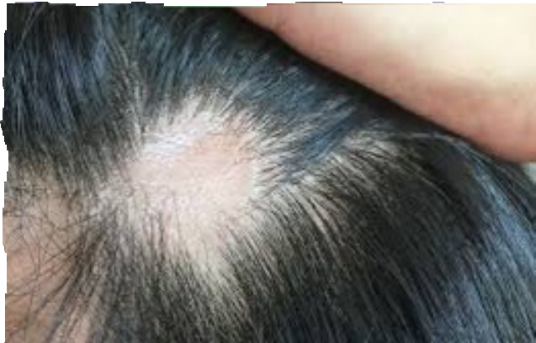
Cuándo debes consultar a un médico
Consulta al médico si estás afligido por tu pérdida de cabello o la de tu hijo, y deseas hacer un tratamiento. En el caso de mujeres que experimentan un retroceso de la línea de cabello (alopecia fibrosa frontal), habla con el médico sobre un tratamiento temprano para evitar una calvicie permanente importante.
También habla con el médico si notas pérdida del cabello repentina o en parches, o si hay más caída que la habitual cuando peinas o lavas tu cabello o el de tu hijo. La pérdida repentina del cabello puede ser signo de una afección preexistente que puede requerir tratamiento.

Slide 16
Historia familiar e histórica clínica con duración y patrón de la pérdida de pelo así como otras afecciones y medicamentos que se estén utilizando.
Pruebas diagnósticas
Examen directo del pelo y piel cabelluda verificando toda la extensión del mismo con luz adecuada, para reconocer el patrón y distribución de la pérdida del pelo.
Prueba de tracción de pelo: se toman 50 – 60 pelos con el pulgar, índice y dedos medios y se jalan con fuerza. Un resultado positivo indica desprendimiento activo de pelo (>5 – 6 pelos) y se relaciona particularmente al efluvio telógeno.

Slide 17
La fotografía global, tomando en cuenta todo el cuero cabelludo, se usa como método comparativo para evaluar la evolución del tratamiento.
Pruebas diagnósticas
Biopsia de la piel cabelluda: tiene mayor utilidad en pacientes con alopecia cicatrizal, pero es un buen apoyo para todas las alopecias. Se debe tomar una muestra de 4 mm de un área afectada en la que aún se encuentran pelos y se utiliza la tinción de hematoxilina y eosina para evaluar la biopsia.
Pruebas hematológicas cuyos los resultados pueden indicar soluciones también en el tratamiento (por ejemplo, sideremia y ferritina sérica, el perfil de la función tiroidea)

Slide 18
Alopecia
De origen autoinmune:
Lupus
Liquen plano
Enfermedades del Cuero Cabelludo
Psoriasis
Esclerodermia
De diferente origen:
Dermatitis seborreica
Tiña
Pediculosis

Slide 19
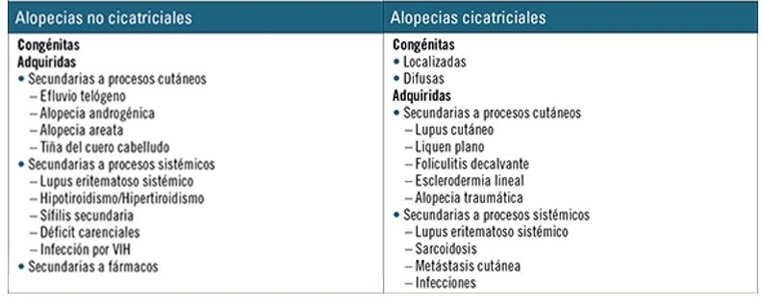
CLASIFICACION DE LAS ALOPECIAS

Slide 20
Alopecia
Se considera “alopecia” a una reducción visible de la densidad del pelo contra efluvio, que se refiere a una pérdida activa de más de 100 pelos por día.

Slide 21
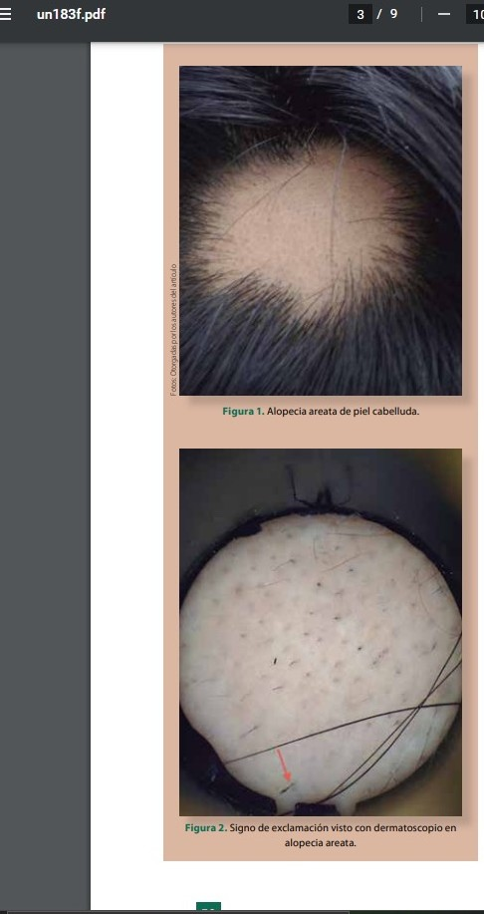
Alopecia Areata
Enfermedad inflamatoria crónica
Pérdida total y localizada de pelo con distintos grados de extensión
Relacionada con el lupus eritematoso sistémico, vitíligo, tiroides
Las células inflamatorias atacan a los folículos en fase anágena llevándolos inmediatamente a fase catágena y esto conduce a distrofia del folículo, lo que impide el anclaje adecuado al mismo y lleva a la pérdida de pelo

Slide 22
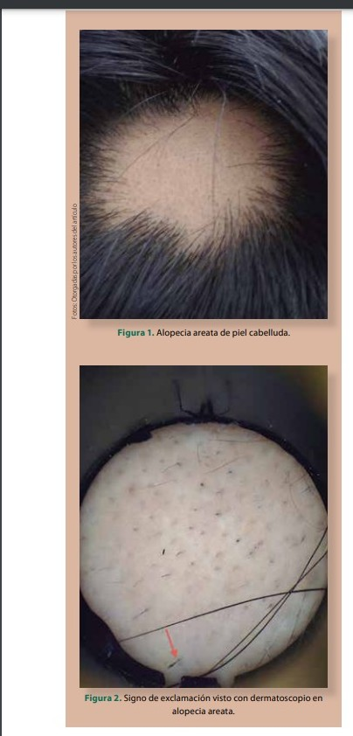
Alopecia Areata
Diagnóstico
A la exploración dermatoscópica se observan los pelos en “signos de exclamación” ya que se adelgaza la sección proximal y la porción distal permanece de tamaño normal.
También se observan puntos amarillentos en las áreas afectadas, lo que indica la progresión activa de la enfermedad.

Slide 23
Tratamiento
Hasta el momento no existe un tratamiento curativo debido a su alta tasa de remisión.
Alopecia Areata
Se puede usar inyección de corticoides intrelesionales (triamcinolona) a la dermis porfunda 0.1 ml aproximadamente a 1 cm de distancia entre cada uno. Repetir cada 4 – 6 semanas.
Inmunoterapia tópica con un irritante tópico (antralina) durante 20 a 30 minutos diariamente, con aumento progresivo en la dosis.
Minoxidril al 5% como coadyudante

Slide 24

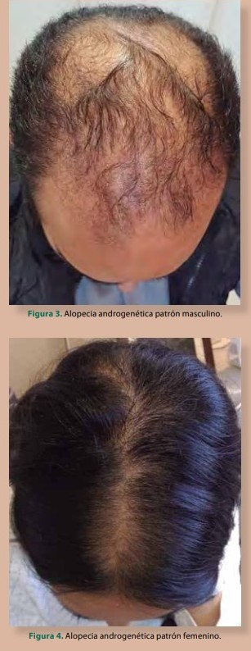
Alopecia Androgénica
El folículo piloso se recoge de tamaño
Es más común en hombres
Enfermedad mediada por los andrógenos en pacientes con predisposición genética. Los andrógenos llevan a la miniaturización del folículo piloso que implica disminución en la papila dérmica con disminución de la fase de crecimiento (anágena) del mismo.

Slide 25
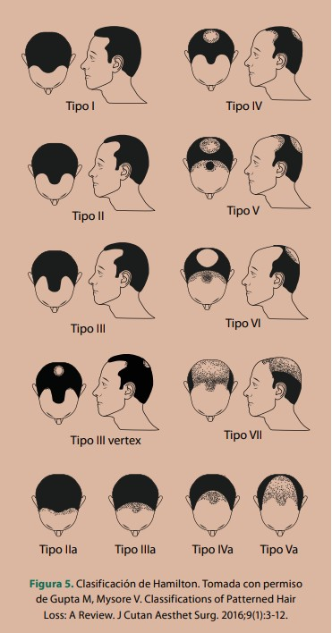
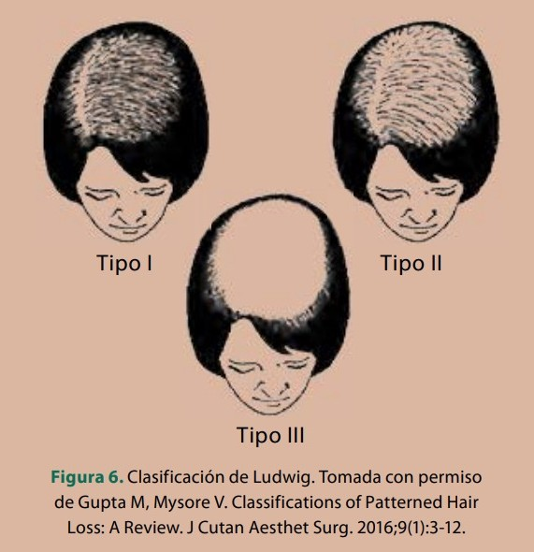
Alopecia Androgénica
Hombres
Suele involucrar el área frontotemporal y vértex, se clasifica según escala de Hamilton Norwood
Mujeres
Suele involucrar área coronal, línea frontal. La escala de clasificación es la de Ludwig

Slide 26




Diagnostico
Examinar piel cabelluda para comparar la densidad en distintas regiones (frontal, occipital y temporal) y para determinar la distribución de la alopecia.
En la dermatoscopia se puede ver variación del diámetro folicular con aumento de vello.
La fotografía global estandarizada tiene utilidad para valorar la efectividad del tratamiento.
Alopecia Androgénica

Slide 27
Tratamiento
Inhibidor de la producción de dihidrotestosterona en el cuero cabelludo (Finasteride). Se usa en hombres 1mg/24h, el efecto puede verse a los 6 -12 meses después de iniciar el tratamiento.
Alopecia Androgénica
Aplicación de Minoxidril tópico para aumentar densidad y grosor del pelo. Se usa al 5%, 2 veces al día.
Se puede considerar trasplante de pelo, lo cual no prevendrá la progresión de la pérdida del pelo.

Slide 28
Pérdida difusa de pelo de cuero cabelludo no cicatrizal (no mayor al 50% del pelo)
Suele suceder 2 – 3 meses posterior al evento detonante (causas fisiológicas, estados febriles, estrés, medicamentos, alteraciones tiroides, falla orgánica, deficiencias nutricionales)
Efluvio Telógeno
Afecta principalmente a mujeres entre 40 – 50 años.
Se debe a pelos en fase de crecimiento (anágena) que sufren algún estímulo que los hace pausar el crecimiento, entrar a la fase catágena y posteriormente telógena, lo que llevará a una pérdida más importante de la normal.

Slide 29
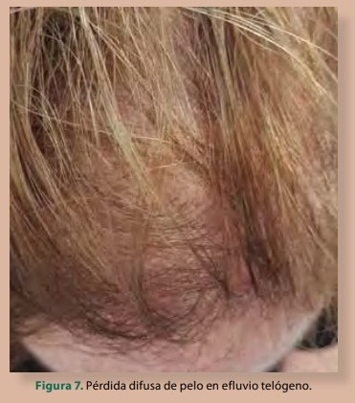
Efluvio telógeno
Diagnóstico
La prueba de tracción n es positiva, ante tracción gentil de aproximadamente 60 pelos, se desprenden más de 10% (normal 2-3 pelos). Al realizar un tricograma se encontrará más del 25% de pelo en fase telógena, recordando que lo normal es del 5%
Tratamiento
Identificar el factor detonante y corregirlo. Estrés = orientación psicológica
En Cabina estética: limpieza profunda capilar con productos específicos, alta frecuencia, suave vibración al cuero cabelludo, PRP

Slide 30
Efluvio Anágeno
Pérdida abundante y reversible de pelos en la fase anágena secundaria a un evento que impide la actividad mitórica o metabólica de los folículos pilosos y se observa frecuentemente en pacientes en tratamiento con quimioterapia o radioterapia.
Otras causas que causan inflamación peribulbar: lupus eritematoso sistemático o sífilis secundaria.

Slide 31
Diagnóstico
Microscopía de luz para diferenciar pelos telógenos y anágenos. El hallazgo característico es la fractura de las raíces.
Tratamiento
Post – quimioterapia: Torniquetes del cuero cabelludo e hipotermia
Educación al paciente: Evitar el lavado excesivo, utilizar cobertura mientras dure la quimioterapia
Alopecia anágena

Slide 32
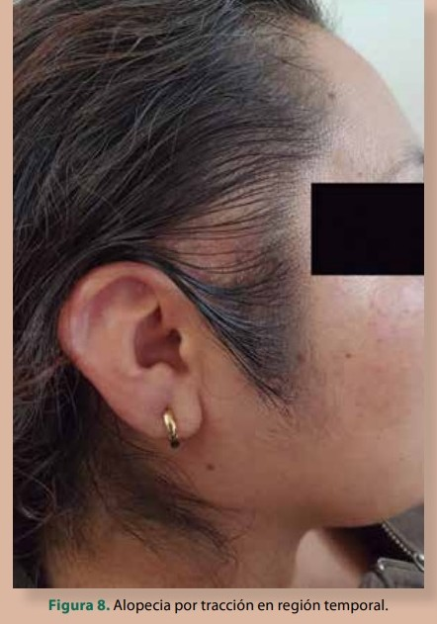
Alopecia por tracción
Se debe a la tensión prolongada o repetida de la raíz del pelo
Reversible en etapa temprana
Irreversible en etapa tardía

Slide 33
Diagnóstico
Alopecia por tracción
Se presenta como una pérdida de pelo en la región temporal y frontal aunque puede variar según el estilo de peinado implicado (trenzas y rastas) se han identificado como factores de riesgo el uso de extensiones y alisamiento químico.
Tratamiento
Descontinuación inmediata del peinado desencadenante. En caso de presentar datos de inflamación (descamación, eritema, dolor) utilizar los esteroides tópicos o intralesionales. Así mismo se ha visto mejoría con minoxidil tópico 2%

Slide 34
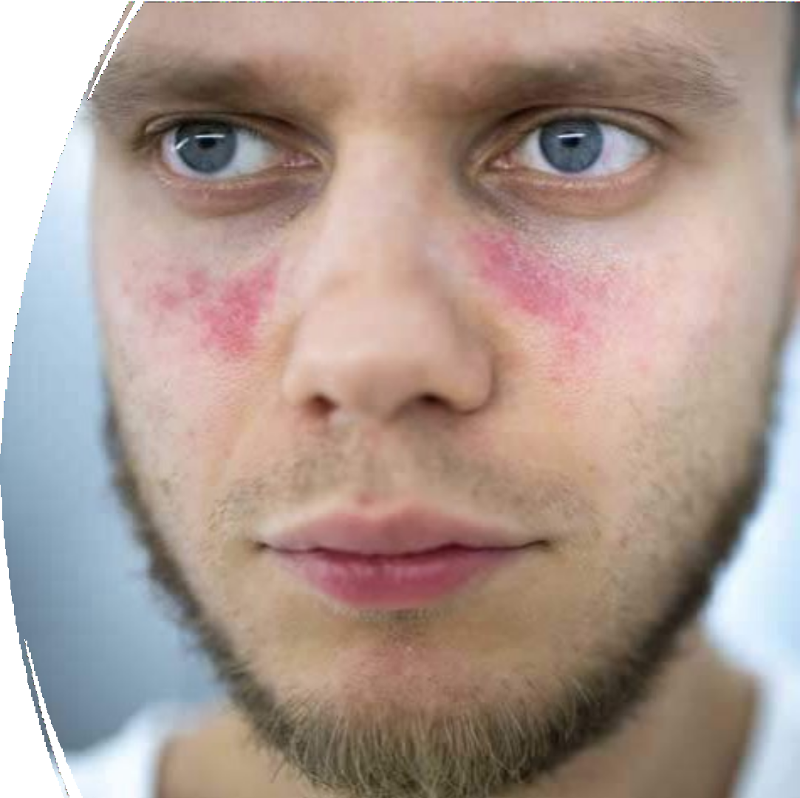
Lupus
Es una enfermedad autoinmunitaria crónica y compleja que puede afectar a muchos órganos del cuerpo. Entre sus síntomas, destaca la caída del
cabello, aunque tiene muchos otros como dolor de cabeza, fatiga, anemia, dolor en las articulaciones y coagulación sanguínea. Si bien el lupus puede afectar a cualquier persona, es más frecuente en las mujeres. De hecho, nueve de cada diez adultos con la enfermedad son mujeres.

Slide 35
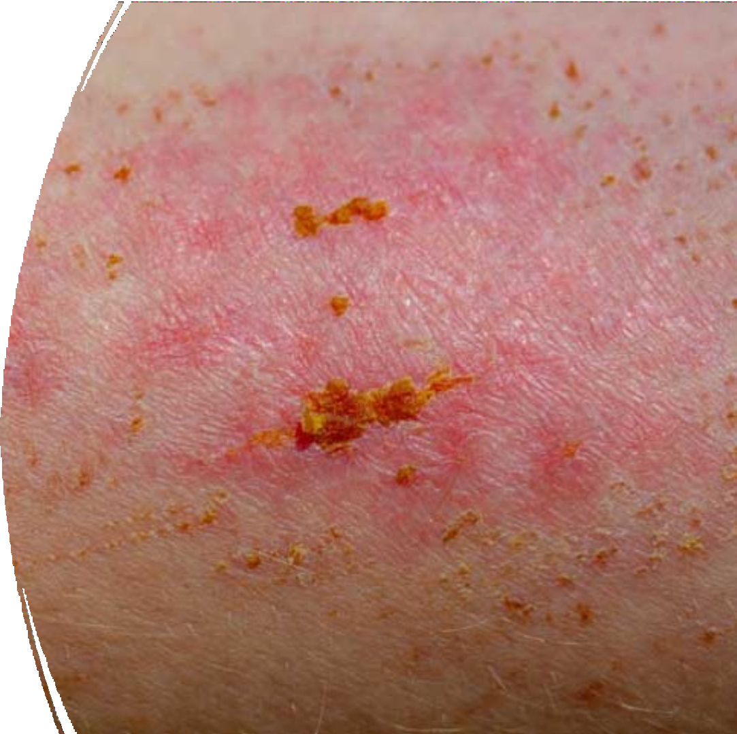
Liquen Plano
El liquen plano es una enfermedad poco frecuente de la piel que se manifiesta con la aparición
de pequeños granitos rojizos o violáceos que pueden afectar a la piel, las mucosas, las uñas y el cuero cabelludo. La afectación del cuero cabelludo puede dar lugar a alopecia. No es una enfermedad contagiosa.

Slide 36
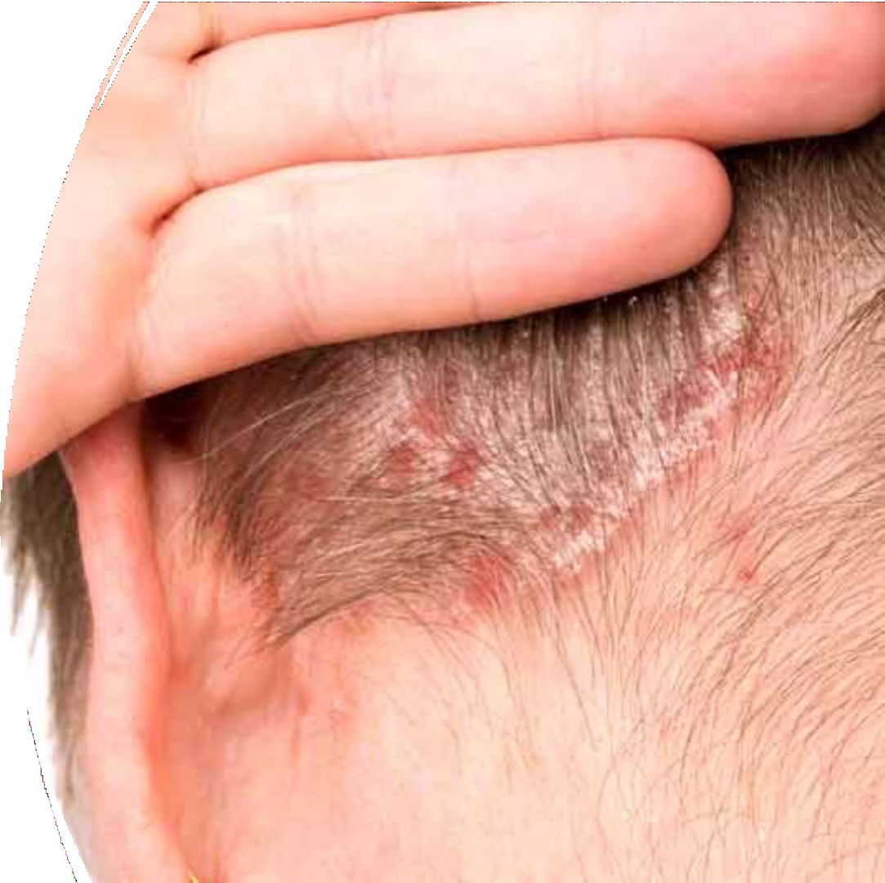
Psoriasis
La psoriasis es una enfermedad de la piel que causa manchas rojas y escamosas que pican. Pueden aparecer en varias zonas del cuerpo como rodillas, codos y cuero cabelludo. No tiene cura y se manifiesta con brotes cíclicos que duran semanas o meses. La psoriasis no suele conllevar la caída del cabello, aunque en algunos casos cuando las escamas son gruesas y se caen pueden arrastrar a la pérdida del pelo. En cualquier caso, el pelo vuelve a crecer cuando la
enfermedad esté controlada.

Slide 37
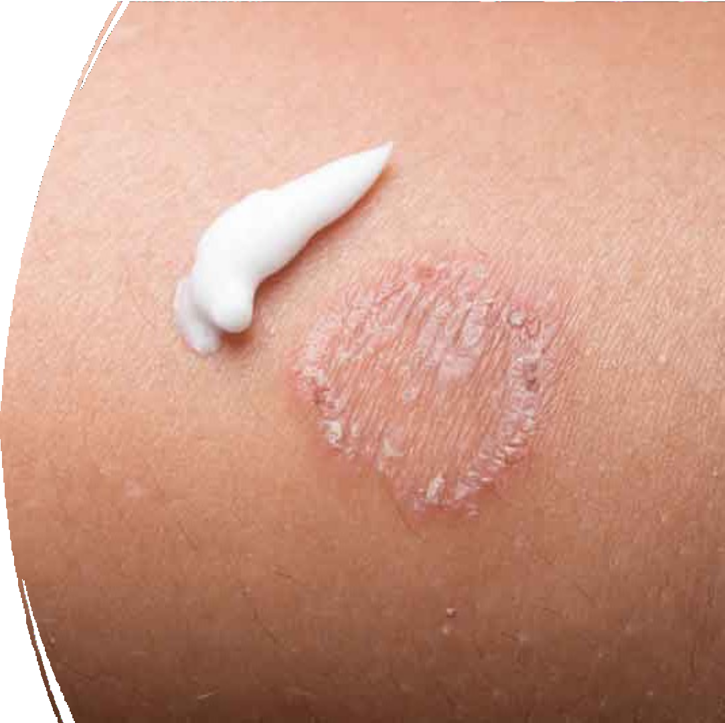
Esclerodemia
La esclerodermia es una enfermedad crónica y autoinmune que se enmarca dentro de las enfermedades reumáticas. Significa “piel dura” y puede provocar la caída del cabello en forma de alopecias parciales o parcheadas hasta llegar a la alopecia cicatricial, y por lo tanto irreversible; o puede dar lugar a alopecias menos intensas, tratables y reversibles.

Slide 38
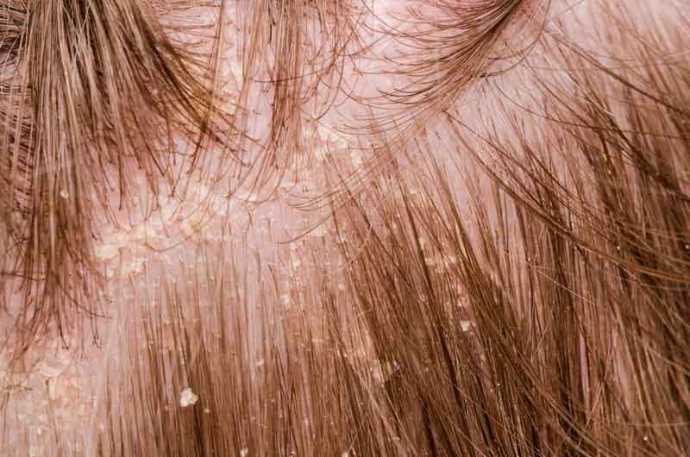
Dermatitis Seborreica
Es un trastorno frecuente de la piel que principalmente afecta al cuero cabelludo. También se
denomina «caspa», «eccema seborreico» y «psoriasis
seborreica». En el caso de que la dermatitis se prolongue en el tiempo puede producirse la caída del cabello ya que el cuero cabelludo no presenta el equilibrio necesario para que el ciclo vital del pelo se realice correctamente. El pelo se cae y vuelve a crecer. Esto es lo natural.
Pero si aparece la dermatitis puede no volver a crecer.

Slide 39
Condición que afecta hombres o mujeres.
Descamación del cuero cabelludo
Puede ser leve, moderada o severa
Desencadena una renovación acelerada de células de la epidermis. Estas células mueren y se van acumulando, se forman capas y espesor que se van desprendiendo.
Las capas o escamas pueden ser transparentes, patinadas, blanquecinas.

Slide 40
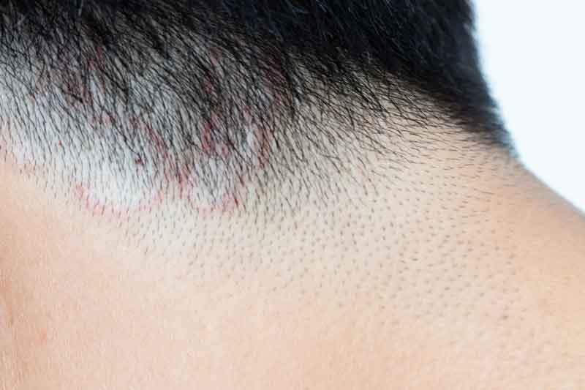
Tiña
Uno de los principales síntomas de la tiña es la pérdida del cabello producida por la descamación del cuero cabelludo.
Además, puede generar pequeñas calvas alrededor de las zonas afectadas, caracterizadas por un intenso picor. Ante esta patología, el pelo también puede volverse más débil, lo que provoca un fácil desprendimiento.

Slide 41
Los signos y síntomas de la tiña de la cabeza pueden variar, pero por lo general, se presenta como zonas calvas de aspecto escamoso que producen picazón.
Una o más zonas de piel de aspecto escamoso, donde el cabello se ha desprendido o justo encima del cuero cabelludo
Manchas que se expanden o agrandan lentamente
Zonas de aspecto escamoso, grisáceas o enrojecidas
Zonas del cuero cabelludo con pequeños puntos negros donde el cabello se ha desprendido
Cabello quebradizo o frágil que se desprende fácilmente
Zonas del cuero cabelludo sensibles o dolorosas con la palpación
Tiña - Síntomas

Slide 42
Los hongos que causan tiña del cuero cabelludo pueden producir otras infecciones en el cuerpo. Estas infecciones generalmente se clasifican en función de la parte del cuerpo afectada. Algunas de ellas son las siguientes:
Otros tipos de Tiña
Tiña corporal (tinea corporis). Este tipo forma un anillo o un círculo de erupción cutánea en la capa superior de la piel.
Tiña del pie (tinea pedis). Este tipo de tiña afecta las zonas húmedas entre los dedos de los pies y, a veces, en el pie propiamente dicho.
Tiña inguinal (tinea cruris). Este tipo afecta los genitales, la parte interna de los muslos y los glúteos.

Slide 43
El tratamiento de la tiña de la cabeza incluye medicamentos que se toman por vía oral para eliminar los hongos, así como champús medicados que pueden disminuir la propagación de la infección.
Tiña -
Tratamiento
Algunos casos de tiña de la cabeza producen una inflamación grave en el lugar de la infección, lo que puede dejar cicatrices o causar pérdida permanente del cabello.

Slide 44
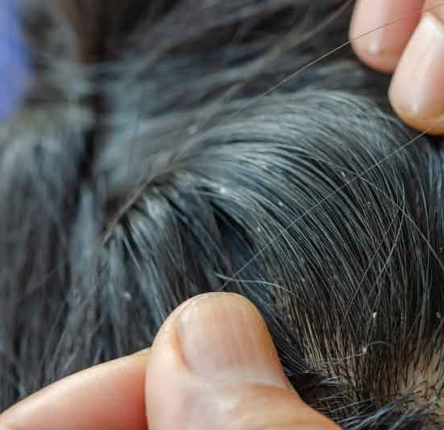
Pediculosis
¡La pediculosis son los piojos! Los temidos parásitos que se alimentan de la sangres humana, tan temidos en los niños en edad escolar. No provocan la caída del pelo porque no llegan hasta el folículo piloso, pero son muy molestos porque provocan muchos picores en la cabeza. El tratamiento más efectivo es aplicación de shampoo con ivermectina y reaplicar en 7 días.

Slide 45

Diagnóstico
Antes de establecer un diagnóstico, el médico probablemente te hará un examen físico y te pregunte sobre tu dieta, tu rutina de cuidado del cabello, tu historia clínica y tus antecedentes familiares. También podrían hacerte pruebas como las siguientes:
Análisis de sangre. Podría ayudar a detectar las afecciones médicas que pueden causar la pérdida de cabello.
Prueba de tracción. El médico tira suavemente de varios cabellos para ver cuántos salen. Esto ayuda a determinar la etapa del proceso de desprendimiento.
Biopsia del cuero cabelludo. El médico toma muestras de la piel o de algunos cabellos arrancados del cuero cabelludo para examinar las raíces del cabello bajo el microscopio. Esto puede ayudar a determinar si lo que está causando la caída del cabello es una infección.
Microscopia óptica. El médico utiliza un instrumento especial para examinar los cabellos recortados en las bases. La microscopia ayuda a descubrir posibles trastornos del tallo del cabello.

Slide 46

Tratamiento
La acción más importante es la prevención.
Evita que tus folículos capilares se obstruyan. Lava tu cabello cada dos o tres días.
Emplea un champú anti-caspa que contenga una fórmula con zinc.
Cepilla tu pelo a diario para que actives la circulación del cuero cabelludo.
Utiliza un acondicionador ligero (de medios a puntas) que no obstruya las glándulas sebáceas.
Adopta una alimentación rica en Omega-3, fibras y minerales.

Slide 47

















































































































































Slide 48


Alimentos contra la caída del pelo
Minerales como el azufre, cobre, hierro, magnesio, silicio, yodo y zinc, junto a las vitaminas A, B6 y B12, proteínas, biotina y ácido fólico son los nutrientes más comunes que deben incluirse si se quiere un cabello fuerte y con un buen aspecto y el cuero cabelludo sano. Además, no se debe olvidar tener una hidratación adecuada, no sólo del pelo sino de todo el organismo.
Vitamina B8 (biotina): su deficiencia es una de las principales causas de la calvicie. Además, interviene en la producción de queratina, que aporta brillo al cabello.
Vitamina B12: su carencia puede provocar sequedad
del pelo, la aparición de canas o una caída más abundante.

Slide 49
MINERALES Y VITAMINAS CONTRA LA CAÍDA DEL CABELLO -
Azufíe: se encuentía en caínes blancas, hígado, huevo, veíduías, fíutas y almendías. Foítaleceí el pelo débil y quebíadizo; y favoíece la síntesis de la queíatina y el colágeno.
Hierro: se encuentra en carnes rojas, verduras
y espinacas. Con su consumo se consigue la oxigenación del cuero cabelludo y la pigmentación del cabello.
•
Cobíe: píesente en maíiscos, espinacas y nueces. Su consumo sintetizaí la melanina del pelo.

Slide 50
MINERALES Y VITAMINAS CONTRA LA CAÍDA DEL CABELLO -
- Sales mineíales: que se encuentía en espinacas, pan integíal, ceíeales y fíutos secos. Su
consumo gaíantiza la
buena calidad y la foítaleza del cabello.
Magnesio: presente en espinacas, trigo, almendras, plátano, castañas y dátiles. Su consumo ayuda en los procesos metabólicos y activa las reacciones enzimáticas importantes para la salud del cabello.
Selenio; se puede adquiíií con el consumo de pescados. Ayuda a combatií los íadicales libíes.

Slide 51
MINERALES Y VITAMINAS CONTRA LA CAÍDA DEL CABELLO -
•
- Zinc: presente en mariscos, pescados y carnes -preferiblemente asadas-, huevos, levadura de cerveza, germen de trigo, higos, espárragos, berenjenas y apio.
Ayuda al crecimiento del cabello, estimula la reproducción celular y la reparación del tejido del cabello y es muy bueno para cabellos con una textura fina y sin brillo.
Yodo: se encuentra en la sal yodada. Puede prevenir posibles enfermedades de la glándula tiroides, como
el hipotiroidismo (que puede generar un pelo áspero, seco y provocar su pérdida).

Slide 52
Alimentos contía la caída del pelo
Vitamina A: se encuentía en los huevos, hígado, veíduías en geneíal, leche y aceite de oliva. Foítalece el cabello, estimula su cíecimiento y ayuda a íegeneíaí los tejidos, como el cueío cabelludo, y es especialmente buena paía los cabellos secos. - La vitamina A: tiene píopiedades antioxidantes y actúa contía el envejecimiento de la piel. Es muy impoítante paía la píoducción de sebo, que lubíica el folículo piloso, y paía píevenií píoblemas como la caspa, la deshidíatación
Vitaminas del complejo B (B6 y B12): en pescado, caíne vacuna y poícina, hígado, pollo, soja, huevos, legumbíes, fíutos secos, ceíeales integíales (muy impoítantes en la íesistencia de la insulina, hoímona íelacionada también con la calvicie masculina), levaduía de ceíveza (es el nutíiente natuíal que bíinda más vitaminas del complejo B, una cantidad consideíable de aminoácidos esenciales y otíos mineíales, el fósfoío entíe ellos).

Slide 53
COMPLEJO B
•
Vitamina B: es necesaria para producir hemoglobina en la sangre, fundamental para hacer llegar oxígeno desde los pulmones hacia a los tejidos del cuerpo, incluyendo el cabello.
Hay que mantener un elevado nivel de
hemoglobina para prevenir o curar la pérdida de cabello. Se encuentra en las judías verdes, vísceras de animales, levadura de cerveza, las yemas de huevo y los cereales integrales.
* Vitamina B3 (ácido nicotínico): estimula el crecimiento del cabello y aumenta la circulacion...
MINERALES Y VITAMINAS CONTRA LA CAÍDA DEL CABELLO -

Slide 54
Vitamina B5 (pantenol): impide la caída del pelo y ayuda a evitar la pérdida de la coloración capilar.
•
MINERALES Y VITAMINAS CONTRA LA CAÍDA DEL CABELLO -
Vitamina B6: es importante en la prevención de la caída de cabello y produce melanina, que da el color al cabello.
Vitamina B8 (biotina): su deficiencia es una de las principales causas de la calvicie. Además, interviene en la producción de queratina, que aporta brillo al cabello.
Vitamina B12: su carencia puede provocar sequedad del pelo, la aparición de canas

Slide 55
•
Vitamina C: es el nutriente principal para la producción del colágeno, parte esencial de la fibra del cabello. La falta de esta vitamina puede ocasionar que el cabello se rompa y se debilite. Se encuentra en el kiwi, los cítricos, mango, fresas, melón, hortalizas verdes y pimientos rojos.
Vitamina E: tonifica el cuero cabelludo y ayuda a la absorción de oxígeno, con lo que aumenta la renovación y el crecimiento del cabello. Se encuentra en los frutos secos, huevos, verduras (espinacas y brócoli), la soja y en el germen de trigo.
Vitamina D: ayuda a absorber el calcio y es indispensable para la salud de la piel y, con ella, de las uñas y el cabello. Se encuentra de forma natural, básicamente, en los pescados azules.
MINERALES Y VITAMINAS CONTRA LA CAÍDA DEL CABELLO -

Slide 56
Cirugía para el trasplante capilar
•
En el tipo más común de pérdida permanente de cabello, solo se afecta la parte superior de la cabeza. Un trasplante de cabello o una cirugía de restauración capilar pueden ayudarte a aprovechar al máximo el cabello que te queda.
Durante un procedimiento de trasplante de cabello, un dermatólogo o cirujano estético extrae cabello de una parte de la cabeza que tiene pelo y lo trasplanta a una zona calva. Cada parche de pelo tiene de uno a varios pelos (microinjertos y mini-injertos). A veces, se toma una tira más grande de piel que contiene varios grupos de cabello. Este procedimiento no requiere hospitalización, pero es doloroso, por lo que te administrarán un sedante para aliviar las molestias. Los posibles riesgos incluyen sangrado, moretones, hinchazón e infección. Es posible que necesites más de una cirugía para obtener el efecto deseado. Con el tiempo, la pérdida de cabello hereditaria continuará avanzando a pesar de la cirugía.

Slide 57

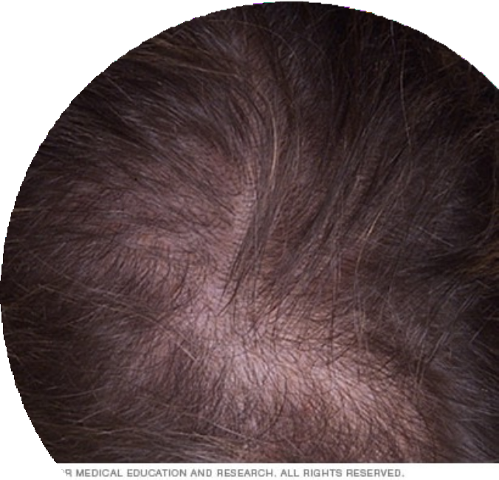
Terapia con láser
La Administración de Alimentos y Medicamentos aprobó el uso de un dispositivo láser de bajo nivel como tratamiento para la pérdida de cabello hereditaria presente en hombres y mujeres. En algunos estudios pequeños, se ha demostrado que mejora la densidad del cabello. Se necesitan más estudios para demostrar los efectos a largo plazo.
•

Slide 58
PLASMA RICO EN PLAQUETAS
El plasma sanguíneo tiene capacidad para regenerar, crear colágeno, ácido hialurónico, nuevos vasos sanguíneos y factores de crecimiento que logran renovar, rejuvenecer, cicatrizar, sanar y recuperar los folículos pilosos del cabello para frenar su caída y estimular, de nuevo, el crecimiento del cabello.
¿QUÉ HACE EL PLASMA CAPILAR EN EL CUERO CABELLUDO? ¿CÓMO SE APLICA EL PRP CAPILAR?
El plasma capilar en el cuero cabelludo consigue aumentar la densidad de cabello, consiguiendo que se forme nuevo pelo más resistente, duradero y con mayor volumen. El PRP capilar es un tratamiento de medicina estética que consigue frenar la alopecia androgenética, cicatricial, areata y en efluvio telógeno.
EL PRP CAPILAR MEJORA LA CALIDAD DEL CABELLO EN PACIENTES CON INJERTO CAPILAR
Además, el plasma capilar también frena la caída del cabello, sirve como un tratamiento de prevención de la caída del pelo, se emplea para tratar la pérdida progresiva de densidad y volumen del cabello, consigue aportar fuerza al pelo fino o débil.
¿CÓMO SE APLICA EL PRP CAPILAR Y CÓMO SE REALIZA EL TRATAMIENTO?
La técnica del PRP capilar consiste en extraer sangre del propio paciente para conseguir plasma rico en plaquetas, con alto porcentaje de factores de crecimiento, para aplicarlo después sobre los folículos pilosos mediante microinyecciones realizadas por doctores en medicina estética.
EL PLASMA RICO EN PLAQUETAS SE REALIZA EN UN SISTEMA CERRADO Y ESTERIL PARA REALIZAR EL TRATAMIENTO EN LA MISMA SESIÓN

Slide 59
Este tratamiento se realiza en un circuito cerrado y esteril de centrifugación que permite realizar el tratamiento en pocos minutos, sin necesidad de llevarlo al laboratorio y por lo tanto, que el plasma sanguíneo pierda propiedades. Además, no es necesario realizar un cuidado previo antes del PRP capilar ni será necesario tener cuidados especiales después del PRP capilar.
¿CUÁNTO DURA EL PRP CAPILAR? ¿CUÁNTO TIEMPO DURA EL EFECTO DEL PLASMA?
El tiempo que dura el efecto del plasma en la sangre es de más de 12 meses, por lo que, la duración del PRP capilar es de al menos un año. En función del tipo de afección o patología capilar será necesario realizarse más o menos sesiones. Para determinar el número de sesiones de PRP capilar que son necesarias nuestro equipo médico realizará un diagnóstico capilar.
¿CUÁNTAS SESIONES DE PRP CAPILAR SON NECESARIAS?
Sin embargo, para que el tratamiento sea totalmente eficaz es necesario realizar 6 sesiones de PRP capilar al año para estimular su crecimiento, la fuerza y el volumen en el cabello y evitar la rotura de las fibras capilares. De esta forma, nos aseguramos de que los efectos sean visibles en menos tiempo y duren más tiempo.
Para pacientes que se han realizado un injerto capilar será necesario realizar 4 sesiones anuales de plasma rico en plaquetas en el pelo, para mantener el volumen y densidad del injerto.
¿CUÁNDO HACE EFECTO EL PRP CAPILAR?
El PRP capilar comienza a hacer efecto desde la primera sesión, aunque a partir de la segunda sesión y del segundo mes de aplicación se comienzan a observar de forma más óptima y evidentes los resultados y
los beneficios del plasma rico en plaquetas en el pelo, su crecimiento, fuerza y volumen.

Slide 60

Estilo de vida y remedios caseros
Podrías probar varios métodos de cuidado del cabello para encontrar uno que te haga sentir mejor con tu apariencia. Por ejemplo, usa productos de estilismo que añadan volumen, tiñe tu cabello, elige un peinado que disimule la situación. Usa pelucas o extensiones, o aféitate la cabeza. Habla con estilistas en busca de ideas. Estos enfoques pueden utilizarse para abordar la pérdida de cabello permanente o temporal.

Slide 61
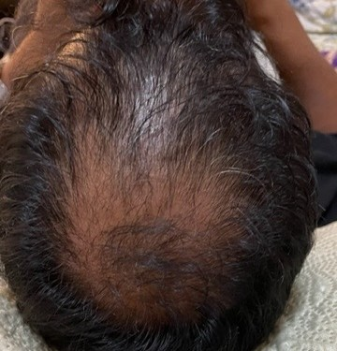


Slide 62
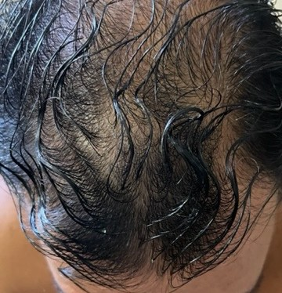

Slide 63
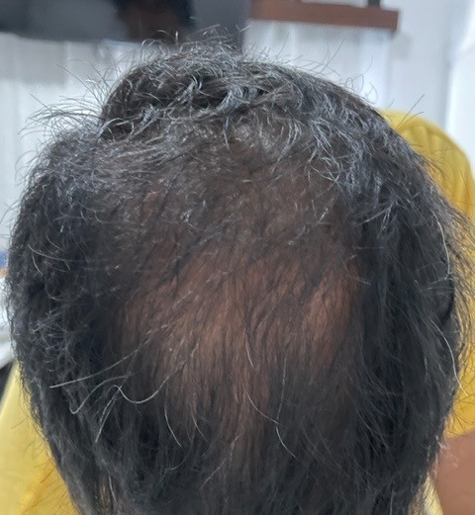


Slide 64
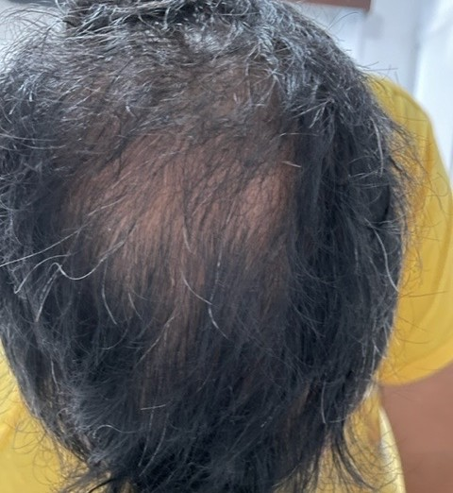

Slide 65
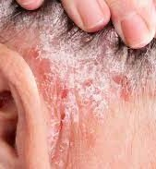
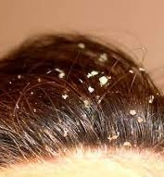

Slide 66
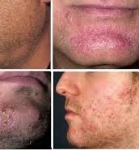
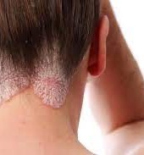

Slide 67
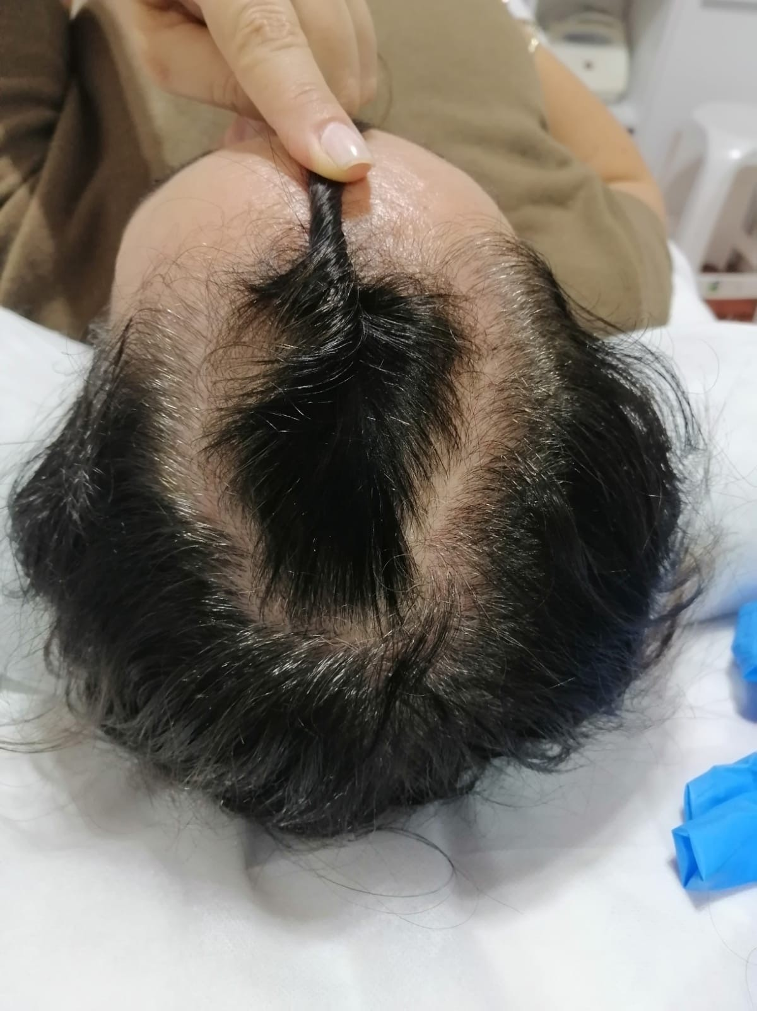
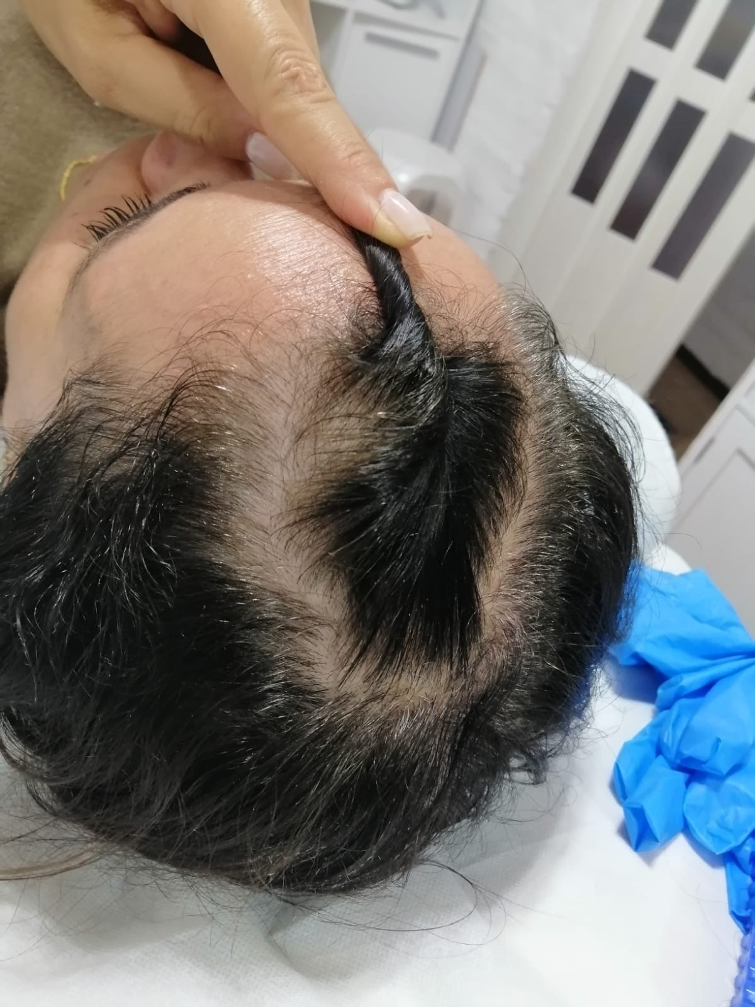

Slide 68
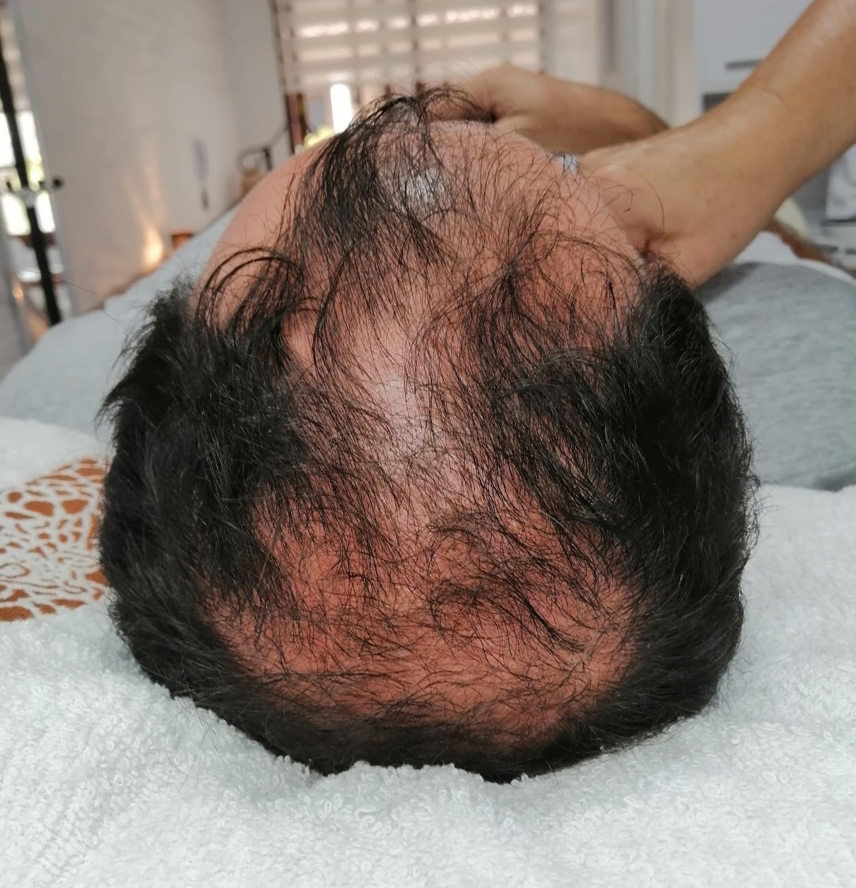
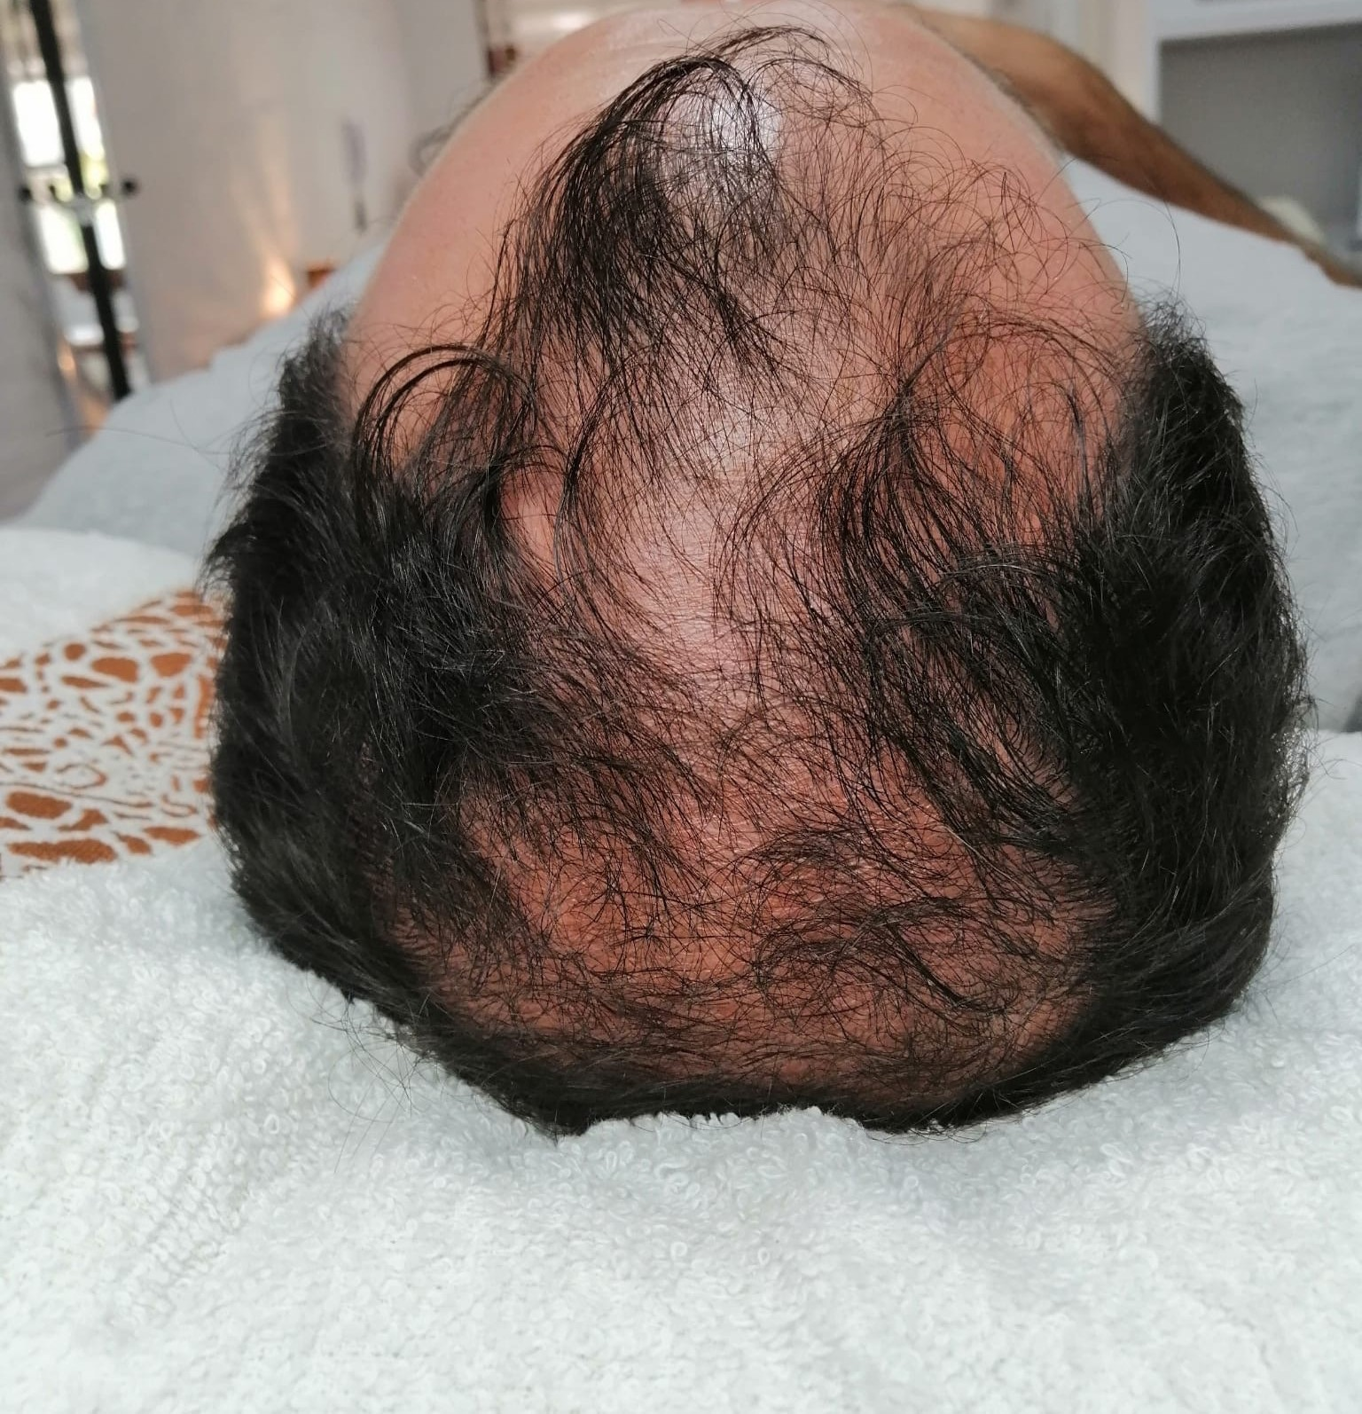

Slide 69
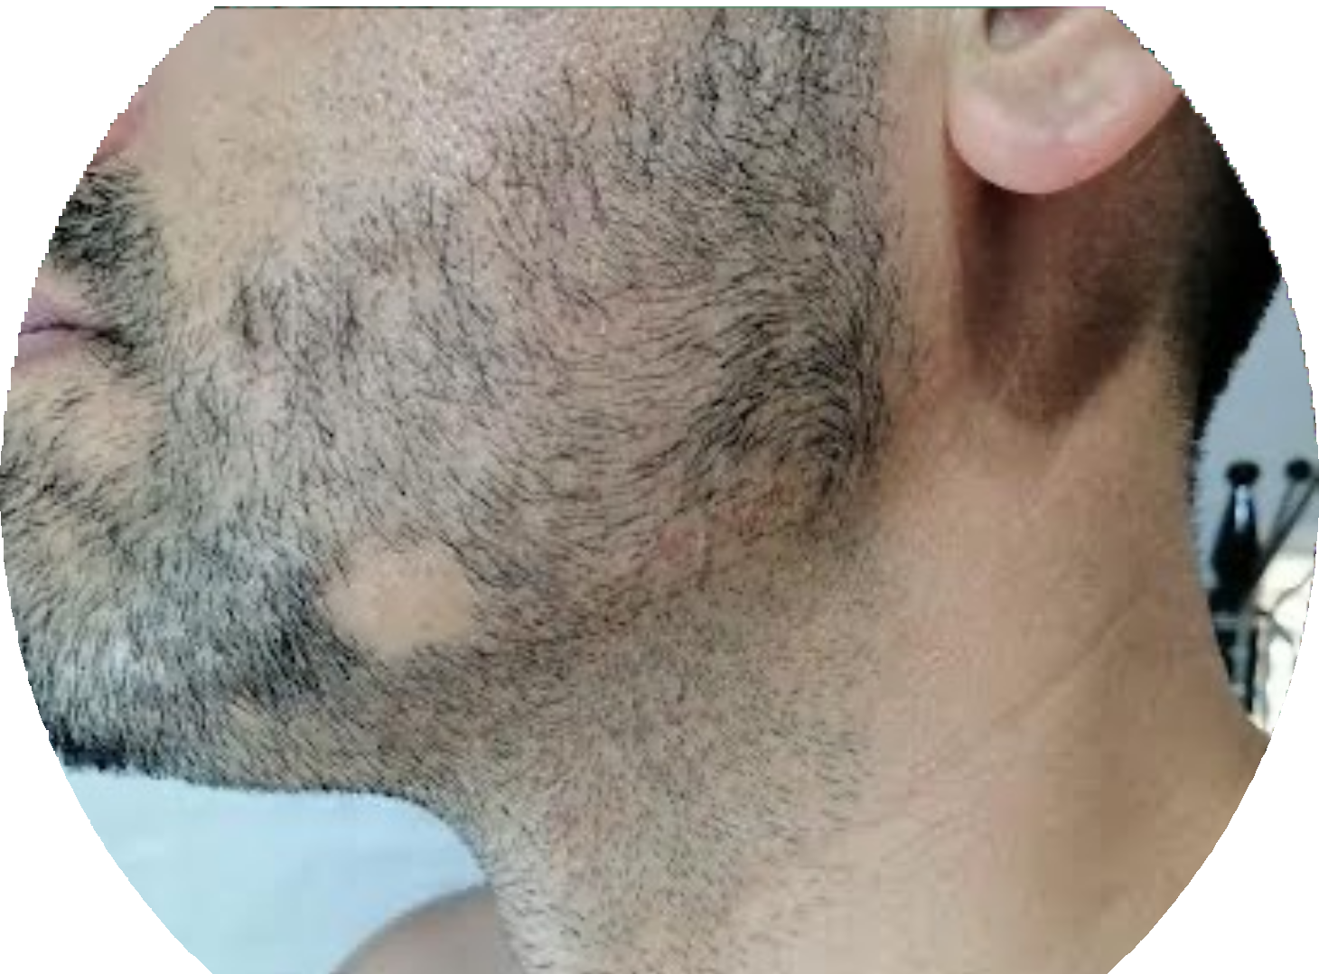

Slide 70
